Slide 1
第9章：关联规则分析

Slide 2
啤酒与尿布的故事
“啤酒与尿布”的故事产生于20世纪90年代的美国沃尔玛超市中，沃尔玛的超市管理人员分析销售数据时发现了一个令人难于理解的现象：在某些特定的情况下，“啤酒”与“尿布”两件看上去毫无关系的商品会经常出现在同一个购物篮中，这种独特的销售现象引起了管理人员的注意，经过后续调查发现，这种现象出现在年轻的父亲身上。

Slide 3
在美国有婴儿的家庭中，一般是母亲在家中照看婴儿，年轻的父亲前去超市购买尿布。父亲在购买尿布的同时，往往会顺便为自己购买啤酒，这样就会出现啤酒与尿布这两件看上去不相干的商品经常会出现在同一个购物篮的现象。如果这个年轻的父亲在卖场只能买到两件商品之一，则他很有可能会放弃购物而到另一家商店，直到可以一次同时买到啤酒与尿布为止。

Slide 4
沃尔玛发现了这一独特的现象，开始在卖场尝试将啤酒与尿布摆放在相同的区域，让年轻的父亲可以同时找到这两件商品，并很快地完成购物；而沃尔玛超市也可以让这些客户一次购买两件商品、而不是一件，从而获得了很好的商品销售收入，这就是“啤酒与尿布”故事的由来。

Slide 5
啤酒与尿布的故事向我们透露出购物篮所蕴含的信息丰富。零售业里，老板考核员工的主要指标是商品的销售额。如此每个员工只会关心自己负责的商品的销售情况。卖啤酒的只管卖啤酒，卖尿布的不会操心别人负责的商品。在沃尔玛的卖场管理体系中，购物篮是主要管理对象，而不仅仅是商品。这是因为沃尔玛认为购物篮里透露出的商品关联和用户购买行为合理的利用可以促进超市销售的增长。因此在商场的层面会有部门负责购物篮分析和其后交叉销售等营销策略实施。

Slide 6
关联规则
啤酒和尿布的故事基于的购物篮分析使用的是关联规则分析。
关联规则分析是一种挖掘数据集中不同项目之间相关关系的技术。
关联（ Association） 就是反映数据集某个项目与其它项目之间相互依赖关系。如果两个或多个项目在数据集中频繁的同时出现，就认为它们之间存在相关性。例如，“啤酒”和“尿布”经常性地同时出现在顾客的购物篮数据中。

Slide 7
关联规则分析（ Association Rule Analysis） ,又称为“关联规则挖掘”或“关联挖掘”，是一种旨在从各种数据（ 常使用事务数据集、交易数据集或关系数据集）中发现关于项目的频繁出现模式、 相关关系或因果结构，并形成蕴含式的关联规则。
{发烧，咳嗽}⇒流感

Slide 8
项目（Item）
一个种类数据对象为项目（item）。也可以简称为“项”
例如在购物篮分析中的一个种类的商品：面包、牛奶，鸡蛋等等。
分析者可以根据需要对数据集中“项目”的定义细化或概括。
例如，对面包细化可以分为全麦面包，白面包等。反之，全麦面包，白面包这些种类向上一级概括得到的就是面包。

Slide 9
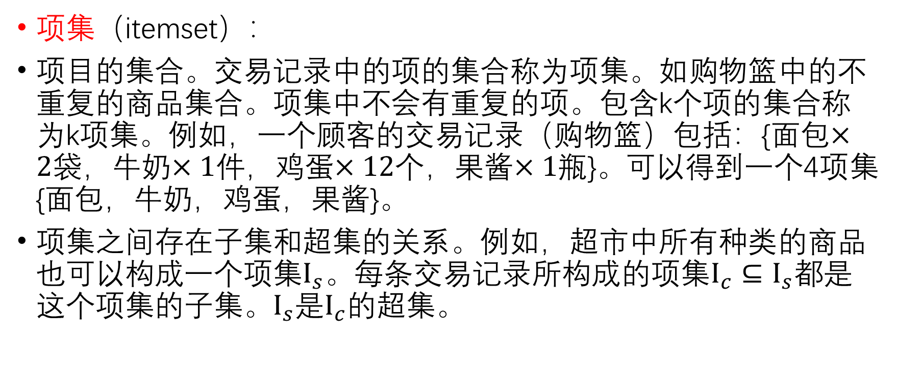
项集（itemset）：
项目的集合。交易记录中的项的集合称为项集。如购物篮中的不重复的商品集合。项集中不会有重复的项。包含k个项的集合称为k项集。例如，一个顾客的交易记录（购物篮）包括：{面包$×2袋$，牛奶$×1件$，鸡蛋$×12个$，果酱$×1瓶$}。可以得到一个4项集{面包，牛奶，鸡蛋，果酱}。
项集之间存在子集和超集的关系。例如，超市中所有种类的商品也可以构成一个项集$I_{s}$。每条交易记录所构成的项集${I_{c}⊆I}_{s}$都是这个项集的子集。$I_{s}$是$I_{c}$的超集。

Slide 10
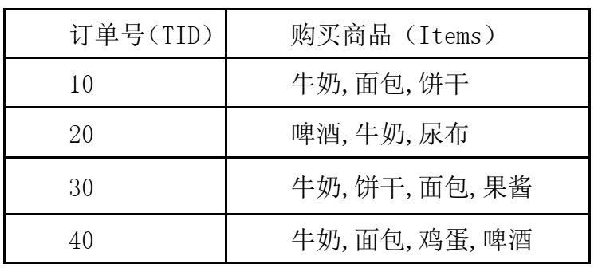
相关概念
事务数据（ Transaction Data）
“ 事务数据” 是关联分析中的数据对象，可以理解为与一次活动或事件相关的数据集合。例如，顾客的一次超市购买行为（购物车）、 电脑用户对网站的一次访问。
事务数据由项目构成的集合与事务标识（ TID）组成。
左图是超市购物车构成的事务数据例子
注：图中的“购买商品”应该是“购买商品的项目”
因为“项目”是一类商品，不包含重复购买的商品。

Slide 11
支持度计数（support count）:
项集出现的频数。例如，有一个事务记录集合{I1，I2}，{I1, I2, I3}。项集{I1, I2}在两个事务记录中均出现，它的支持度计数是2。

Slide 12
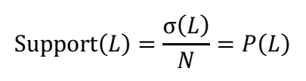
支持度（ Support）
一个项集𝐿的支持度是指同时包含项集𝐴所有项目的事务数（即项集L的支持度计数）除以总事务数;σ(𝐴)表示包含项集𝐿的支持度计数; 𝑃(𝐿)指项集发生的概率，即支持度;𝑁表示总的事务数。

Slide 13

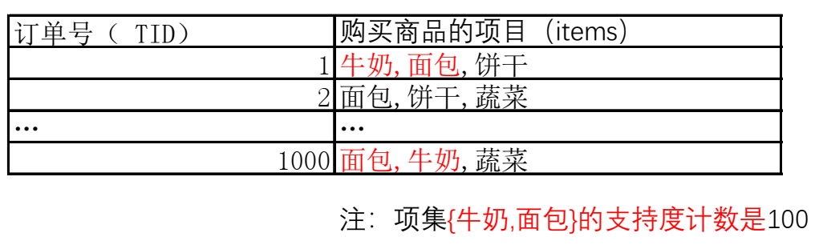
例如，在含有 1000 条购物记录的数据中，有 100 笔交易出现了同时购买牛奶和面包的情况，则 2 项集{牛奶，面包}的支持度可以计算为：

Slide 14
频繁项集(Frequent Itemset)
在关联规则分析任务中，通常会人为设置一个阈值，称为最小支持度(min_support)。把支持度大于该阈值的项集称为“ 频繁项集” 。即频繁项集是一个相对的概念。
例如：左图中项集{牛奶，面包}
的支持度计数是3，支持度是75%
如果设最小支持度是50%，则该项集
是频繁项集

Slide 15
关联规则(Association Rule) 关联规则是形如A ⇒, B 的蕴含式表达式， 它表示A在某个事务中出现，则B也以一定概率出现。其中， A和B是两个不相交的项集， 分别称为规则的前件和规则后件。有的又称为先导（antecedent）或后继（consequent）
例如，关联规则 牛奶⇒面包 牛奶是前件，面包是后件 该关联规则描述了，如果顾客购买了牛奶，也会购买面包
只不过，我们对该关联规则的信任程度要由后面给出的置信度来衡量

Slide 16
关联规则的支持度就是前件和后件的并集的支持度，即 Support(A ⇒B) = Support(A ∪ B)
例如，关联规则牛奶⇒面包 的支持度就是项集{牛奶, 面包}的支持度。

Slide 17
置信度（confidence）：
和支持度一样，置信度也是规则兴趣度的一种度量。关联规则A ⇒B的置信度是指若项集𝐴发生的情况下，项集𝐵发生的概率值。
其计算方法是用同时包含𝐴和𝐵的事务数量除以只包含𝐴的事务数量

Slide 18
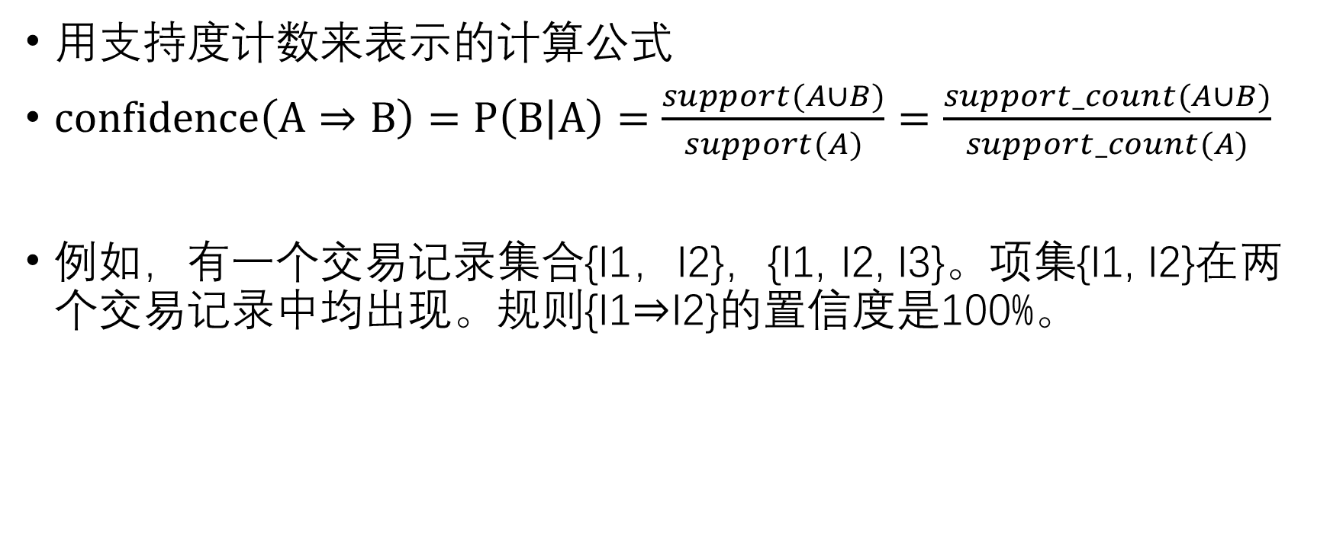
用支持度计数来表示的计算公式
$confidence\left(A⇒B\right)=P\left(B | A\right)=\frac{support(A∪B)}{support(A)}=\frac{support_count(A∪B)}{support_count(A)}$
例如，有一个交易记录集合{I1，I2}，{I1, I2, I3}。项集{I1, I2}在两个交易记录中均出现。规则{I1$⇒$I2}的置信度是100%。

Slide 19

关联规则 牛奶 ⇒饼干 的置信度
=$\frac{support_count(牛奶∪饼干)}{support_count(牛奶)}=\frac{2}{4}$
=0.5
关联规则 饼干 ⇒牛奶 的置信度
=$\frac{support_count(饼干∪牛奶)}{support_count(饼干)}=\frac{2}{2}$
=1

Slide 20
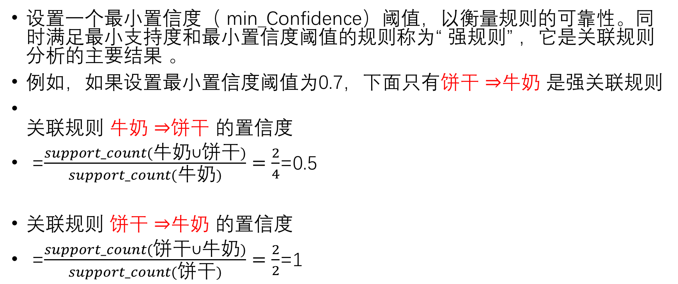
设置一个最小置信度（ min_Confidence）阈值，以衡量规则的可靠性。同时满足最小支持度和最小置信度阈值的规则称为“ 强规则” ，它是关联规则分析的主要结果 。
例如，如果设置最小置信度阈值为0.7，下面只有饼干 ⇒牛奶 是强关联规则
关联规则 牛奶 ⇒饼干 的置信度
=$\frac{support_count(牛奶∪饼干)}{support_count(牛奶)}=\frac{2}{4}$=0.5
关联规则 饼干 ⇒牛奶 的置信度
=$\frac{support_count(饼干∪牛奶)}{support_count(饼干)}=\frac{2}{2}$=1

Slide 21
因为规则都是从频繁项集产生的，每条规则都满足最小支持度。当产生了太多的频繁项集从而产生了过多的规则时，一个实用的方法是再设置规则进行挑选和对规则进行排序。
一个普遍的挑选规则的做法是设置提升度lift。

Slide 22
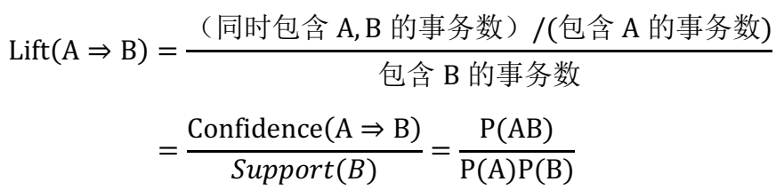
提升度(Lift)
提升度指在规则A ⇒ B中，由于项集A发生导致的项集B发生的概率与项集B发生概率之比，即规则的置信度与规则后件的支持度之比。

Slide 23
可以看到前件和后件越不相关提升度越趋近于1。lift小于1的规则是没有意义的。
提升度越大指示先导和后继的关联越强。关联规则越有意义。

Slide 24
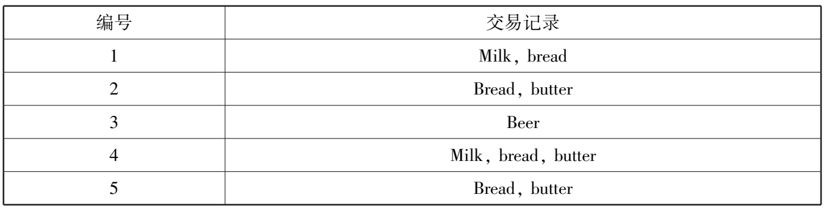
练习
本节以超市为例子，假设所有商品构成的项集{milk, bread, butter, beer}。下表显示了一个小的购物篮。

Slide 25
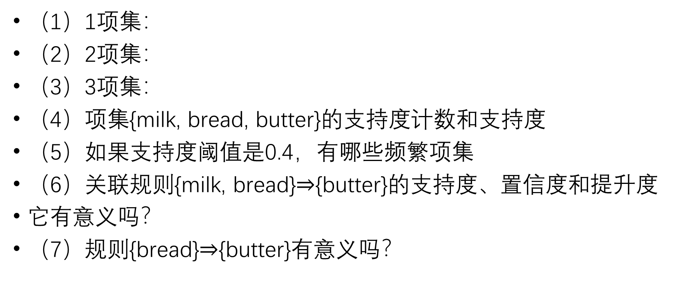
（1）1项集：
（2）2项集：
（3）3项集：
（4）项集{milk, bread, butter}的支持度计数和支持度
（5）如果支持度阈值是0.4，有哪些频繁项集
（6）关联规则{milk, bread}$⇒${butter}的支持度、置信度和提升度
它有意义吗？
（7）规则{bread}$⇒${butter}有意义吗？

Slide 26
9.1.3 关联规则挖掘算法
Apriori 算法采用自下而上的策略，从频繁 1 项集开始，通过连接和剪枝操作，逐层的搜索频繁项集，最后产生关联规则。为了提高搜索频繁项集的效率，它使用了一种称为“ 先验原理” 的重要性质，以缩小搜索空间。
Apriori性质（先验性原理）
频繁项集的所有非空子集也必定是频繁项集
根据该性质可以得出：如果项集 I 不是频繁项集，则向该项集中添加项目𝐴，则新的项集 I∪ A 也一定不是频繁项集。
Apriori 算法就利用该性质来删除候选项集（也称为“剪枝”）， 以提高搜索效率。

Slide 27
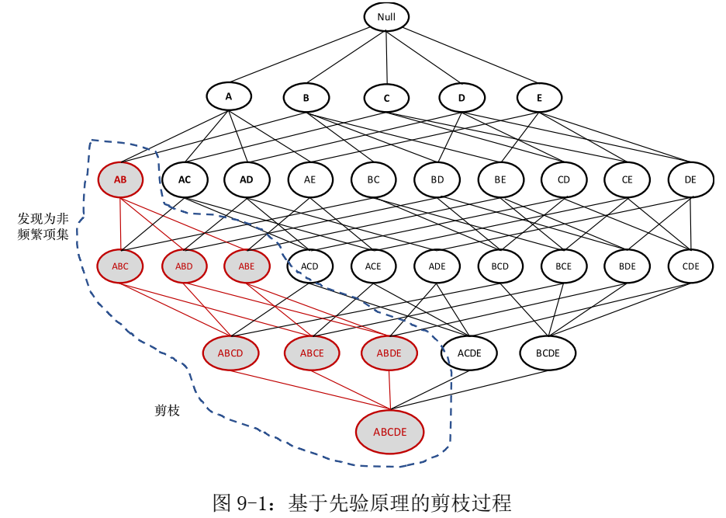
如果发现 2 项集{A,B}是非频繁项集，则它的超集{A,B,C},{A,B,D},{A,B,E}以及包含{A,B}的4项集和5项集均为非频繁项集，可以直接从搜索空间中剪枝掉

Slide 28
基于先验原理， Apriori 算法的主要分为两个阶段：
（1）产生频繁项集；
（2）基于频繁项集产生强关联关系。
Apriori 中的两个关键操作：连接和剪枝。

Slide 29
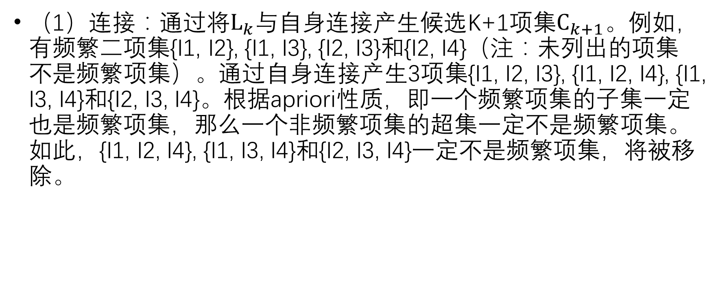
（1）连接：通过将$L_{k}$与自身连接产生候选K+1项集$C_{k+1}$。例如，有频繁二项集{I1, I2}, {I1, I3}, {I2, I3}和{I2, I4}（注：未列出的项集不是频繁项集）。通过自身连接产生3项集{I1, I2, I3}, {I1, I2, I4}, {I1, I3, I4}和{I2, I3, I4}。根据apriori性质，即一个频繁项集的子集一定也是频繁项集，那么一个非频繁项集的超集一定不是频繁项集。如此，{I1, I2, I4}, {I1, I3, I4}和{I2, I3, I4}一定不是频繁项集，将被移除。

Slide 30
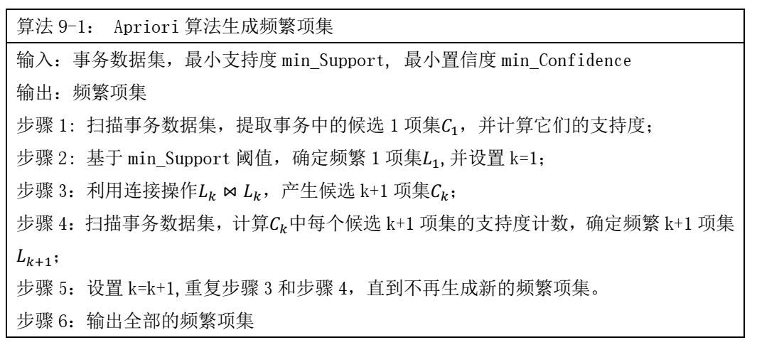
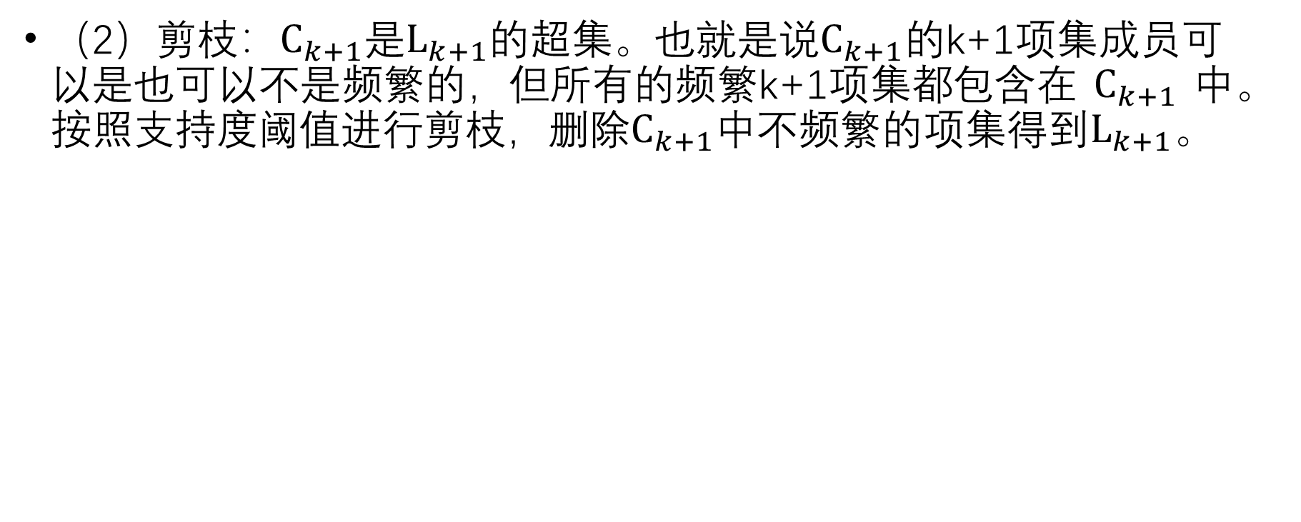
（2）剪枝：$C_{k+1}$是$L_{k+1}$的超集。也就是说$C_{k+1}$的k+1项集成员可以是也可以不是频繁的，但所有的频繁k+1项集都包含在$C_{k+1}$中。按照支持度阈值进行剪枝，删除$C_{k+1}$中不频繁的项集得到$L_{k+1}$。

Slide 31
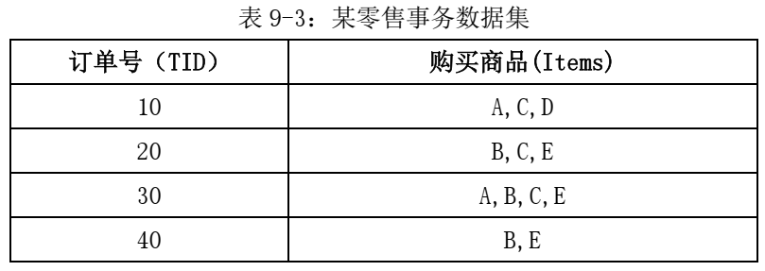
下面将结合一个具体的案例进行解释。假设拥有包含 4 条购物记录的事务数据集，如表 9-3 所示。例如，在订单号 10 的记录中，消费者购买了 A,C,D 三种商品。设置最小支持度为 0.5（即支持度计数 2）和最小置信度为 0.5 。

Slide 32
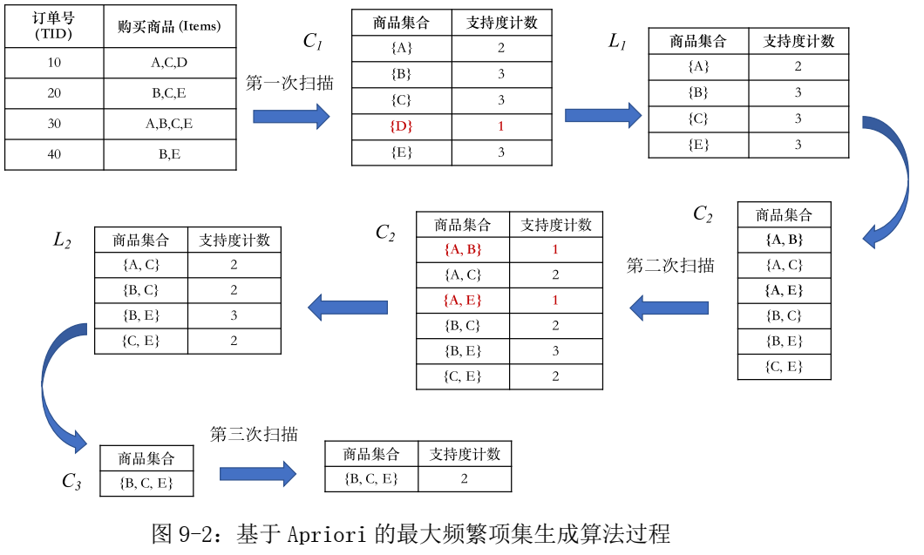

Slide 33
9.2.3 生成关联规则
找到所有的频繁项后，就可以直接利用它们产生关联规则。通常的做法是：对于一个频繁项集𝐿，将它分割为两个不相交的非空子集，例如𝑋和𝑌,则可以生成候选关联规则𝑋 ⇒ 𝑌, 然后计算它的置信度，如果满足最小置信度要求，它就是一个强关联规则。
然而，对于一个频繁 k 项集𝐿_{𝑘},理论上最多可以产生2𝑘 - 2个候选关联规则，如果逐一检查其置信度，计算开销非常大。
例如，频繁项{𝐴, 𝐵, 𝐶, 𝐷}产生的候选规则包括

Slide 34
{𝐴, 𝐵, 𝐶} ⇒{𝐷} , {𝐴, 𝐵, 𝐷} ⇒ {𝐶} , {𝐴, 𝐶, 𝐷} ⇒ {𝐵} , {𝐵, 𝐶, 𝐷} ⇒ {𝐴} , {𝐴, 𝐵} ⇒ {𝐶, 𝐷} , {𝐴, 𝐶} ⇒ {𝐵, 𝐷} , {𝐴, 𝐷} ⇒ {𝐵, 𝐶}, {𝐵, 𝐶} ⇒ {𝐴, 𝐷}， {𝐵, 𝐷} ⇒ {𝐴, 𝐶}， {𝐶, 𝐷} ⇒ {𝐴, 𝐵},{𝐴} ⇒ {𝐵, 𝐶, 𝐷}， {𝐵} ⇒{𝐴, 𝐶, 𝐷}， {𝐶} ⇒ {𝐴, 𝐵, 𝐷}和{𝐷} ⇒ {𝐴, 𝐵, 𝐶}
Apriori 采用了一种剪枝策略来压缩候选规则的数量。

Slide 35
规则剪枝： 如果𝑋 ⇒ 𝑌是一个不满足最小置信度要求的候选规则，则𝑋 - 𝑆 ⇒ 𝑌 + 𝑆的置信度也不满足最小置信度要求。其中，𝑆是频繁项集𝐿 = 𝑋 ∪ 𝑌中的一个非空子集，它和𝑌没有交集。这样， 𝑌 + 𝑆表示两个子集的并集，即𝑌 ∪ 𝑆， 𝑋 - 𝑆表示从子集𝑋去除𝑆后的剩余子集。
例如，如果候选规则{𝐴, 𝐵, 𝐶} ⇒ {𝐷}的置信度不满足要求，则候选规则{𝐴, 𝐵} ⇒ {𝐶, 𝐷}的也不满足要求

Slide 36
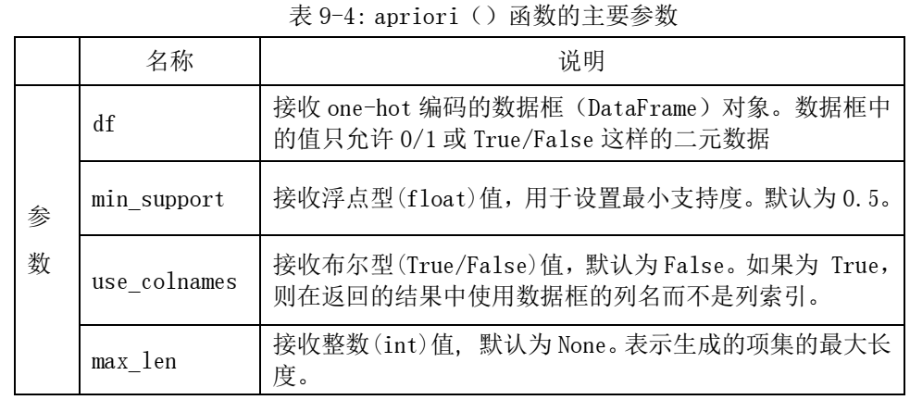
9.2.4 基于 Python 的 Aprior 算法实现
首先安装第三方库mlxtend 。它的 frequent_patterns 模块提供了 Apriori 算法的实现。
apriori()函数用于产生频繁项，它的基本语法为： apriori(df, min_support=0.5, use_colnames=False, max_len=None)

Slide 37
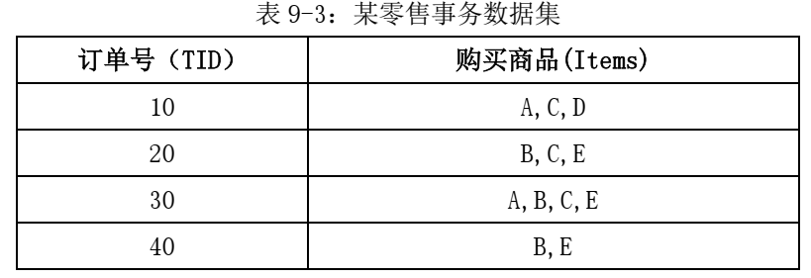
apriori()函数要求输入的数据框对象的值必须为 0/1 或者 True/False这样的二元数据。因此，需要对表 9-3 这样的事务数据进行编码。 mlxtend.preprocessing模块提供了 TransactionEncoder()函数能轻松实现该编码过程。

Slide 38
代码9-1：使用 aprior()获取频繁项集的过程

Slide 39
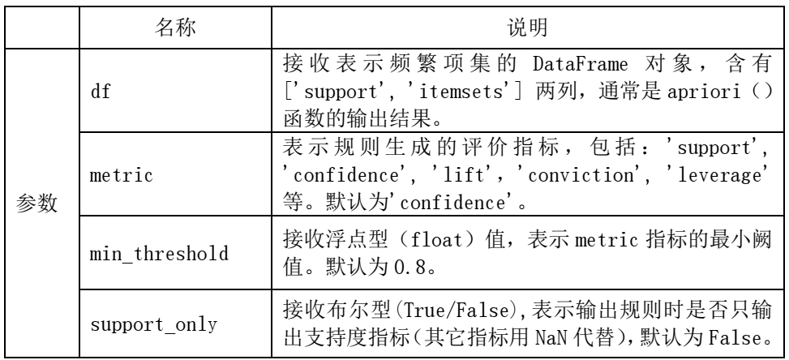
关联规则生成
规则的生成主要使用 mlxtend.frequent_patterns 模块中的 association_rules()函数，它输出满足最小置信度要求的强关联规则。 它的基本语法为：
association_rules(df, metric='confidence', min_threshold=0.8, support_only = False)

Slide 40
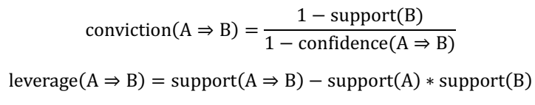
metric 参数设置了生成规则时使用的指标默认是置信度，它的阈值通过 min_threshold 参数给出。当然，也可以使用 lift、 conviction、 leverage 等指标。 其中， conviction 称为“ 确信度”,取值范围为[0,inf]， leverage 称为“杠杆率” ,取值范围为[-1,1]。 它们的含义和提升度类似，用于度量规则A ⇒ B的前件和后件之间的相关性，取值越大越相关，其具体定义分别为：

Slide 41
代码 9-2: 使用 association_rules( )函数生成强关联规则

Slide 42
讨论
虽然 Apriori 算法可以帮助我们较为便捷地找到频繁项集，并生成强关联规则，但是该算法有两个明显缺点：
（1）需要生成候选项集，规模可能非常大。特别是当项目比较多时，将产生大量的候选二项集。
（2）需要多次扫描数据集以便计算候选项集的支持度计数，造成了大量时间开销

Slide 43
9.3 FP-Growth 算法
由于 Apriori 算法在挖掘频繁模式时需要生成大量的候选项集，并且在计算候选项集上浪费了大量的时间，因此时间复杂度和空间复杂度都很高。为了解决这些问题， FP-Growth算法通过构造频繁模式树(FP-tree)，然后在 FP-tree 上遍历生成关联规则，在此过程中无需产生候选项集，只需要扫描事务数据集两次，大大提升了算法效率。

Slide 44
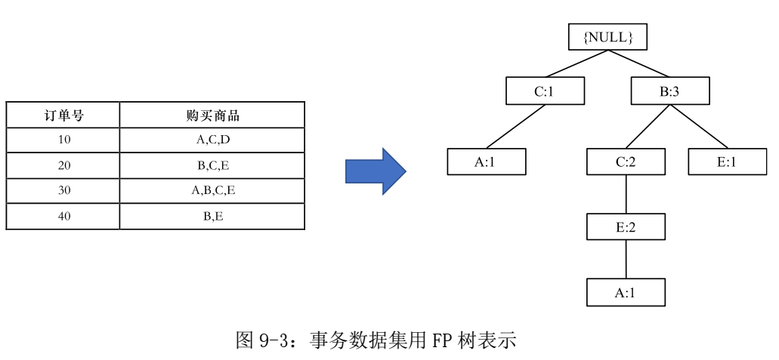
FP-Growth 算法的主要思想是：将事务数据集压缩存储在一棵 FP-tree 中， 也包括事务中每个项目之间的关系； 然后，将 FP-tree 按照条件模式拆分成一组条件 FP-tree 树，并迭代地挖掘这些条件 FP-tree,以生成频繁项集。

Slide 45
9.3.3 基于 Python 的 FP-growth 算法实现
本节我们不讨论具体fp-growth算法的实施过程。
mlxtend 库 frequent_patterns 模块中的 fpgrowth ()函数生成频繁项集，然后使用 association_rules()函数产生强关联规则。
Fpgrowth()函数的基本语法为： fpgrowth(df, min_support=0.5, use_colnames=False, max_len=None)
它的参数和aprori算法的参数一致

Slide 47
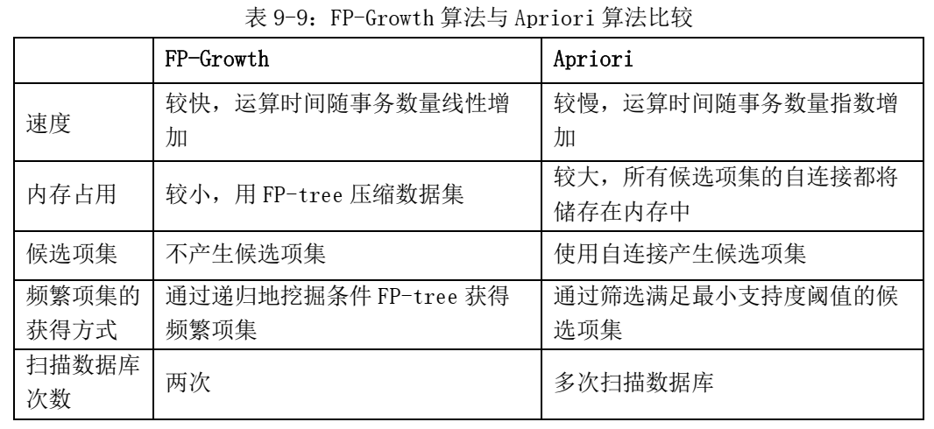
讨论

Slide 48
9.4 Eclat 算法
Apriori 算法和 FP-growth 算法使用水平格式的数据集，每一行代表一个事务数据，其行索引是事务 ID（ 或 TID）。 而 Eclat 算法（ Equivalence Class Transformation 基于倒排的思想，使用垂直格式的数据挖掘频繁项。

Slide 49
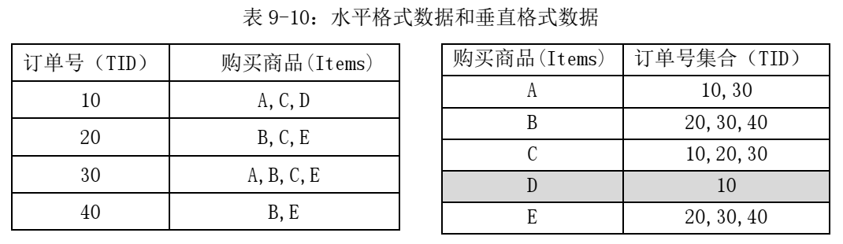
9.4.1 事务数据集的表示方式
水平格式的事务数据集是关联分析中最常用的数据布局。每行数据都代表一个事务，由唯一索引 (TID) 和该事务中的项目列表构成，如表 9-10 左侧的例子。
垂直格式数据是另一种常用的数据布局， 它使用项目作为行索引，每一行都代表与某个项目有关的事务集合（ TID集合），如表 9-10 右侧的例子

Slide 50
显然，对于垂直格式的数据，我们可以直接统计每一个项目的发生次数，从而直接得出频繁 1 项集。例如，如果支持度计数的阈值为 2，那么{D}不是频繁 1 项集。

Slide 51
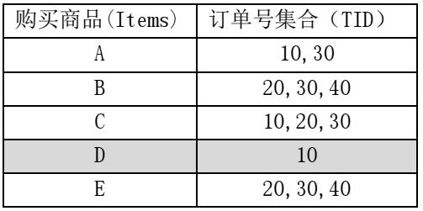
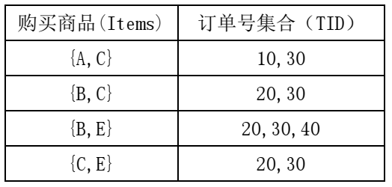
9.4.2 Eclat 算法生成频繁项集
Eclat 算法是一种使用垂直格式数据挖掘频繁项的算法，只需要扫描事务数据库 1 次。它的关键操作是“取交集”，具体方法为：
对于频繁 k 项集，可以将其表示为如图所示的垂直格式；然后， 将频繁 k 项集和频繁 1 项集进行连接得到候选的 k+1 项集，然后对它们的 TID 集合“ 取交集” ，如果交集的规模不低于最小支持度计数，该 k+1 项集就是频繁的。 （设支持度计数的阈值为 2 ）

Slide 52
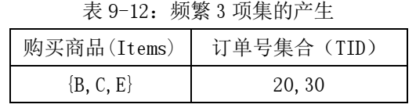

Slide 53
Eclat 算法流程如下。 （1）通过扫描一次事务数据集，把水平格式的数据转换成垂直格式。 （2）根据设定的支持度计数阈值，找出所有的频繁 1 项集。 （3）从 k =1开始，通过将频繁 k 项集与频繁 1 项集连接，生成候选 k+1项集，并对它们的 TID 集合做“取交集”操作，直接通过交集的长度识别出所有的频繁 k+1项集。 （4） k 增加 1，重复步骤（ 3），直到不能再找到频繁项集或候选项集。

Slide 54
9.4.3 基于 Python 的 Eclat 算法实现

Slide 55
9.4.4 进一步的讨论
Eclat 算法采用了垂直格式的数据挖掘频繁项，其优点是能通过对两个项集的 TID 集合实施“取交集”操作，快速判断候选项集是否频繁，并且算法运行过程中只需扫描数据库一次。
Eclat 算法的主要缺点是，当项集的 TID 集合过于庞大时，取交集操作需要大量的存储空间和计算时间，效率较低。

Slide 56
9.5 案例：网上零售购物篮分析
本节将采用 Apriori 关联规则挖掘算法对一个在线零售数据集进行分析， 生成一些有意义的强关联规则，并解释不同国家（法国、葡萄牙、瑞典） 的客户在购买行为上的特点 。

